Slide 1
Front-End Developer 35 – 09.05.2018
Radovan Ostojić

Slide 2
Sadržaj časa
JavaScript
Baze podataka - uvod
Cookies
Web storage
localStorage
sessionStorage

Slide 3

Ponavljanje je majka znanja ☺

Slide 4
HTML
Web storage concept

Slide 5
Baze podataka – oblast koja se najsporije menjala u programiranju!
Koncept tabela
Vrste i kolone
Kreiranje podataka – kako izbeci ponavljanja?
SQL jezik za rad sa bazama podataka
Primer sa Studentima, Kursevima, Profesorima

Slide 6
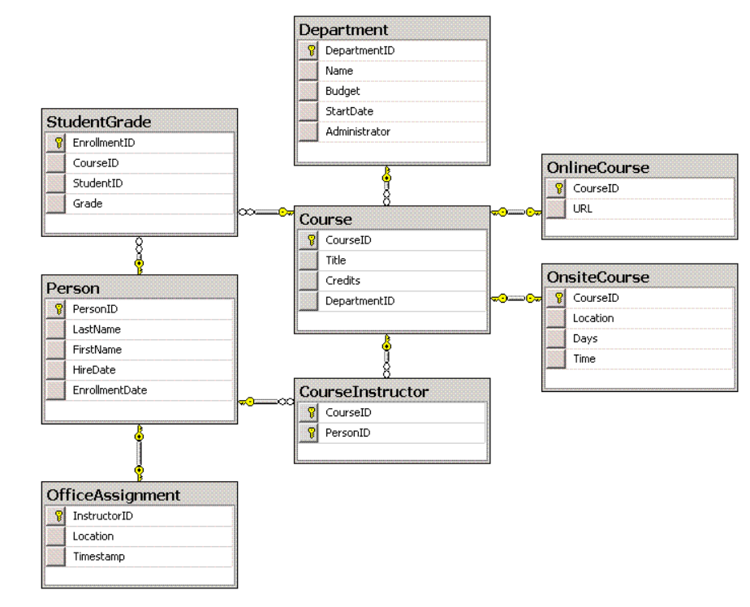
Organizacija tabela

Slide 7
Novo doba => noSql
Key-Value pair
Object properties su primer
Sta mozemo da zapamtimo na klijentu?

Slide 8
Coding challenge 1
Napisati JavaScript funkciju koja pamti nase ime i prezime u localStorage
Nakon ponovnog ucitavanja browsera – proveriti sta pise u localStorage-u

